Slide 1
Problema Distribuição hoteleira PDDL
Thiago Oliveira Cunha,
Gabrielle Ribeiro Gomes,
Arthur Taylor de jesus popov

Slide 2
Definição do problema
Alocar pessoas em quartos de hotel
Honrar todos os pedidos
Caso não seja possível, honrar na seguinte ordem.
Regra dos sexos/casais
Afinidade
Métrica criada pelo grupo

Slide 3
Formulação proposta
Código de Domínio
Código de Problema
Código em python para gerar entradas
Codigo em python para gerar código de problema a partir de entradas

Slide 4
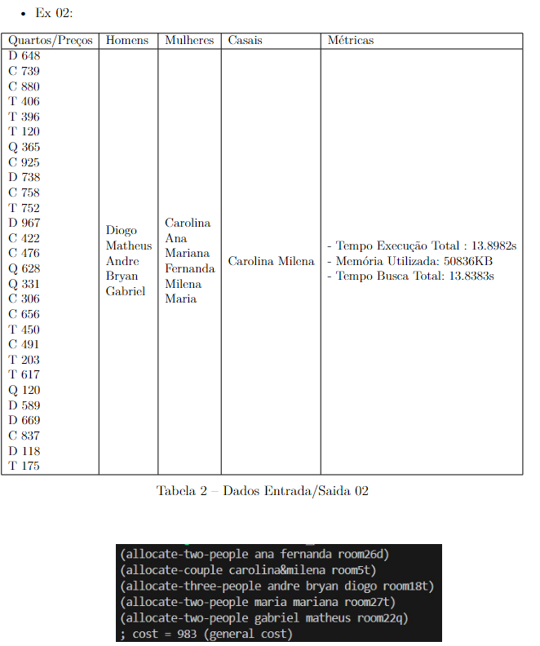
Experimentação
10 códigos de entrada
Lógica dos códigos de entrada de acordo com código em python

